Slide 1


Alfabetização Digital
Sistemas de Informação

Slide 2

Internet E-mail

Slide 3

Correio eletrônico ou e-mail
Uma das ferramentas de maior alcance na Internet é o Correio Eletrônico ou simplesmente e-mail.
Mensagens podem ser enviadas para qualquer parte do mundo, possibilitando trocas de diversas informações e arquivos de forma rápida e eficiente.

Slide 4
E-mail
Um e-mail é composto por nome de usuário, seguindo o arroba (“@”) e pelo provedor de e-mail.
O nome de usuário é algo que define o dono do e-mail, pode ser o nome ou apelido.
O provedor do email indica onde o e-mail está hospedado, ou seja, onde o seu e-mail foi cadastrado.
Exemplo de um e-mail: mariasilva@gmail.com
mariasilva é o nome do usuário e gmail.com indica onde o e-mail da Maria foi cadastrado

Slide 5
Alguns provedores de e-mail gratuito
Existem na internet inúmeros sites que fornecem gratuitamente contas de e-mail, bastando, para isso, que o usuário preencha um simples cadastro. Depois disso, é disponibilizada pelo site uma área destinada ao recebimento e envio de mensagens eletrônicas.
Sites de provedores de e-mail gratuitos:
Gmail: http://gmail.com/
Outlook: https://login.live.com/
Yahoo: https://br.mail.yahoo.com/

Slide 6
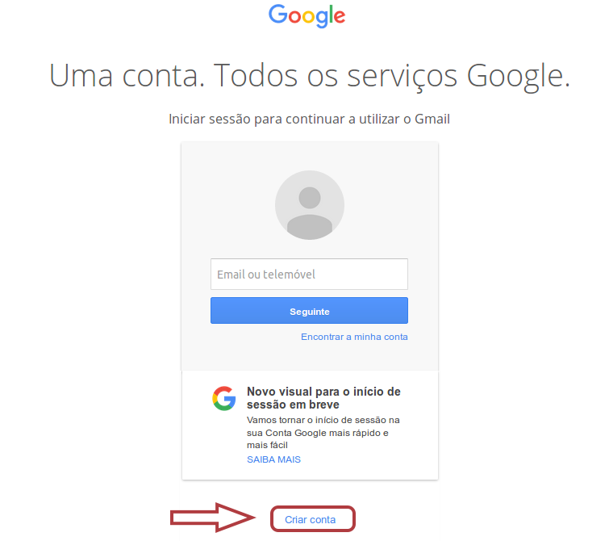
Criando uma conta

Slide 7
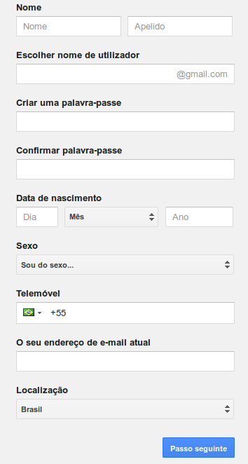

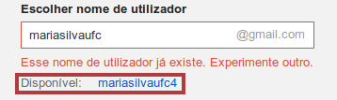
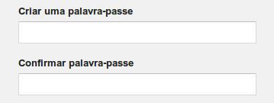

Slide 8
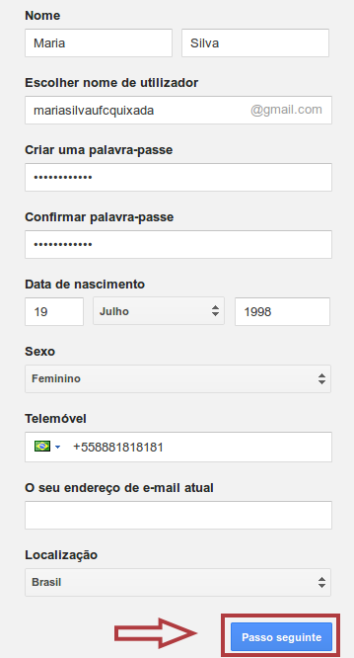

Slide 9
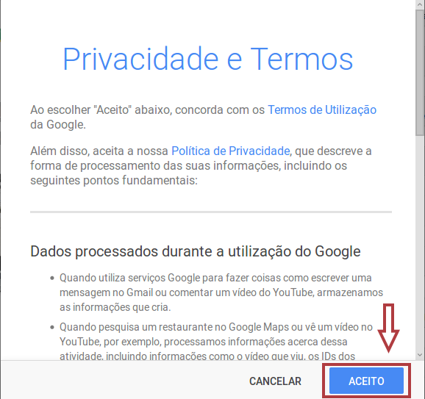

Slide 10
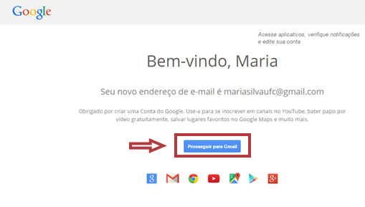

Slide 11
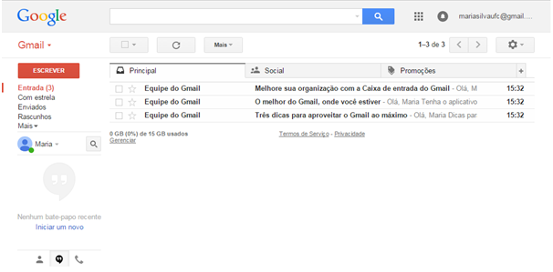

Slide 12
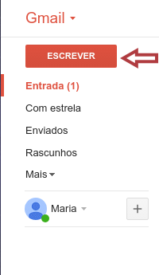
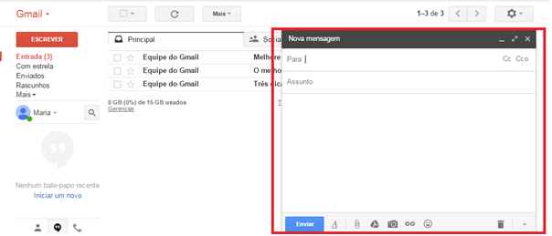

Slide 14
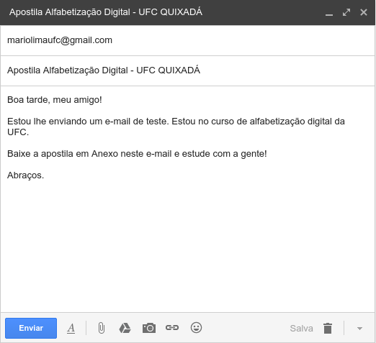

Slide 15
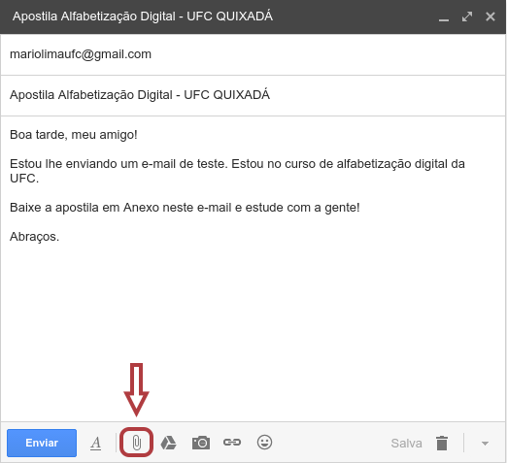

Slide 16
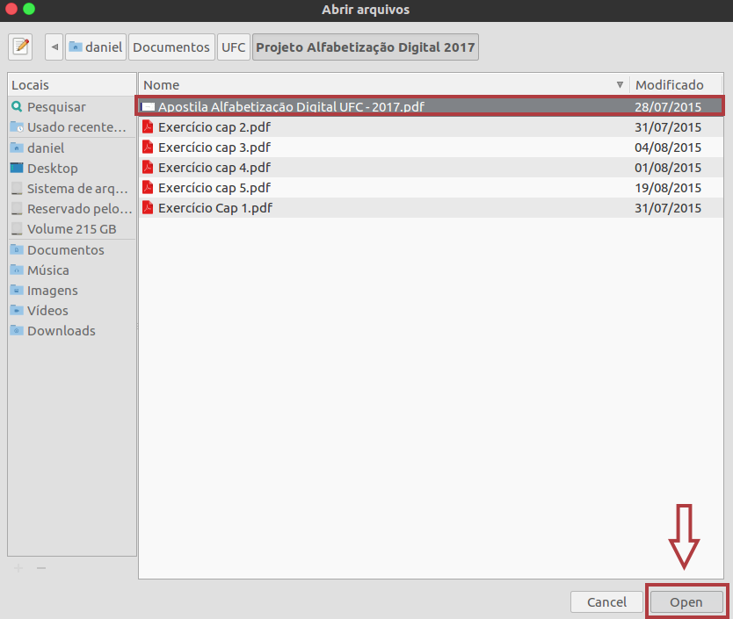

Slide 17


Slide 18
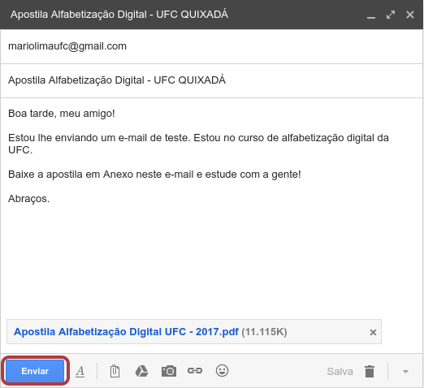

Slide 19
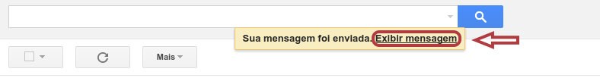
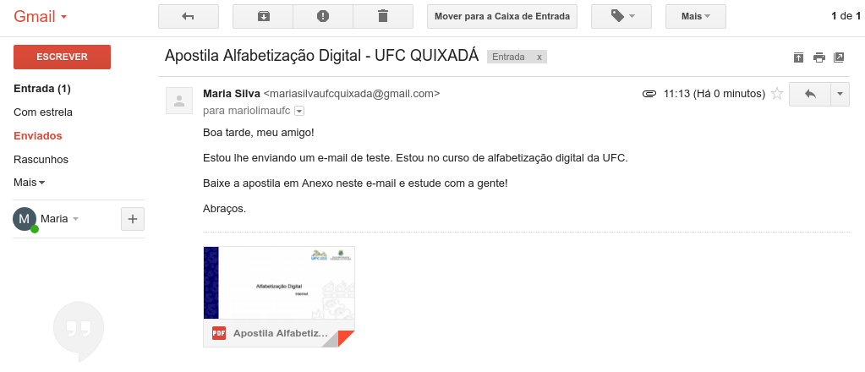

Slide 20
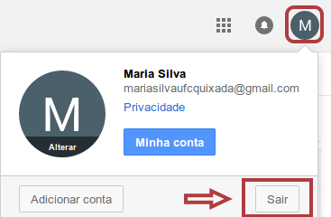

Slide 21
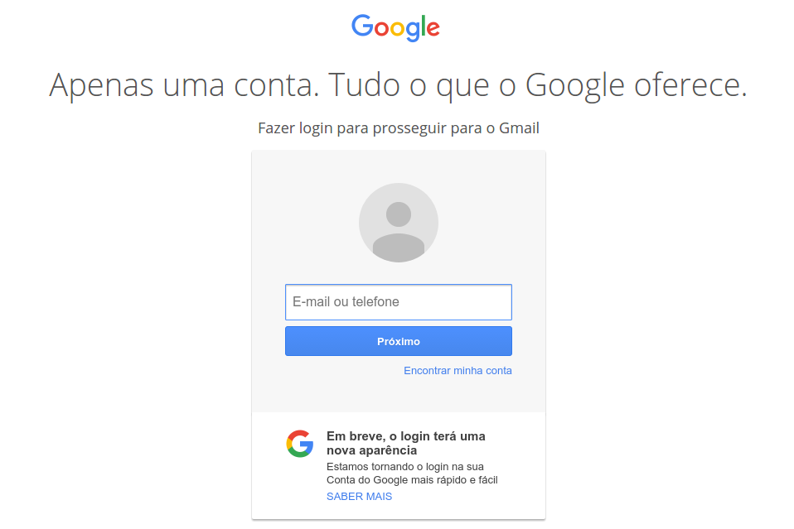
Conectando-se ao GMAIL
Quando, em outro momento, você desejar acessar a página do Gmail você deverá abrir seu navegador e digitar na barra de endereço www.mail.google.com.

Slide 22
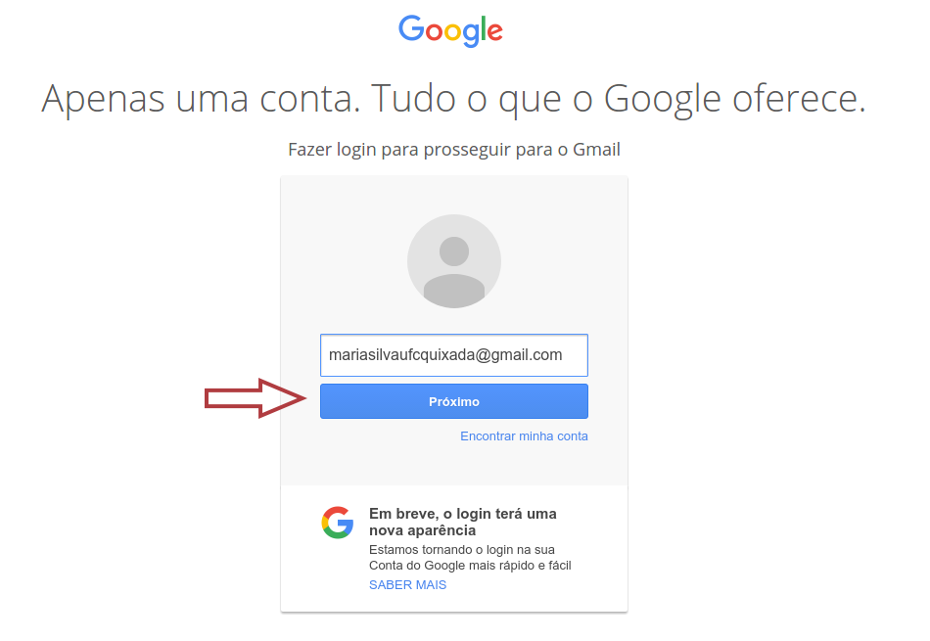

Slide 23
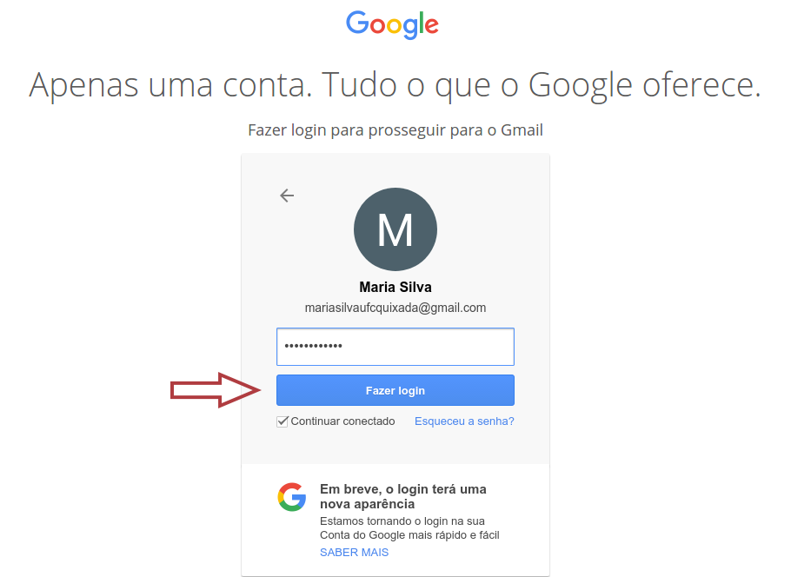

Slide 25
Dúvidas?
Obrigado pela
atenção!

